Slide 1



INICIO DE GRABACIÓN

Slide 2

INDICE
1
CONCEPTOS
2
SEGURIDAD SOCIAL
3
PARAFISCALES
4
PRESTACIONES LEGALES

Slide 3



quincenales, semanales o diarios
Son los pagos mensuales,
NOMINA
que el empleador o empresa
debe realizar a los trabajadores
que tiene vinculados mediante contrato de trabajo.

Slide 4



CONTENIDO GENERAL DEL CURSO
SEMANA | CONTENIDO
SEMANA 1
SEMANA 1 | INDUCCION
SEMANA 2 | CAPITAL HUMANO
SEMANA 3 | INCORPORACION DE PERSONAL
SEMANA 4 | PROCESO ORGANIZACIONAL
SEMANA 5 | MANUAL DE FUNCIONES Y GRONOGRAMA
SEMANA 6 | DESARRROLLAR LAS EMPLEADOS
SEMANA 7 | AUDITAR EMPLEADOS
SEMANA 8 | RECOMPENSAR EMPLEADOS
SEMANA 9 | RETENER EMPLEADOS
SEMANA 10 | SALUD OCUPACIONAL Y MENTAL DE LOS EMPLEADOS
SEMANA 11 | HABILIDADES Y CONCEPCIONES DEL HOMBRE
SEMANA 12 | LEGISLACION LABORAL EN GTH

Slide 5


¿La nómina es un proceso de la empresa o es un formato que le entrega al trabajador?
Una nómina es el registro financiero que una empresa realiza sobre los salarios de sus empleados, bonificaciones y deducciones. Las nóminas son una parte importante a la hora de llevar la contabilidad de tu negocio.
El recibo individual justificativo del pago de salarios, comúnmente conocido como nómina, sirve, por un lado para que el empresario justifique el pago del mismo y por otra, para dar a conocer al trabajador las diversas partidas que integran, tanto su retribución como sus deducciones.

Slide 6
¿La nómina es un proceso de la empresa o es un formato que le entrega al trabajador?
La nómina es un documento indispensable, tanto para la empresa, como para la relación laboral que se tiene con los trabajadores.
Se entrega a cada trabajador dependiendo del periodo de pago acordado.
En la nómina aparece de forma detallada el salario que debe recibir cada trabajador y las deducciones que tuvo en su salario, por cada periodo trabajado. Por lo general, las deducciones son obligatorias con el fin de cumplir con la legislación vigente.

Slide 7
ESTRUCTURA DE LA NOMINA
Empresa
Datos del trabajador
El periodo que se liquida
Los conceptos
Las deducciones
La base de cotización
Valor líquido a percibir
La fecha y el lugar de emisión y la firma
El sello de la empresa y del trabajador.

Slide 8




CONTRATO
Es el documento que se celebra entre empleador y trabajador y que contiene las bases más importantes de la prestación del servicio, tales como jornada, salario, descansos legales y las otras normas que van a regir el vínculo entre uno y otro contratante.

Slide 9
SALARIO
Es toda aquella parte de la remuneración ordinaria y permanente que reciba el trabajador como contraprestación directa del servicio, como la alimentación, habitación o vestuario suministrada al trabajador o a su familia, salvo que las partes hayan pactado por escrito que dichos beneficios no constituyen salario.
El salario es la contraprestación que recibe el trabajador por la prestación del servicio al empleador, e incluye todo pago que tenga carácter remuneratorio, como comisiones, horas extras, recargos, etc.
El salario puede ser pagado en dinero en efectivo, y en dinero más una parte en especie, como alimentación o vivienda.
https://www.icesi.edu.co/centros-academicos/images/Centros/consultorio-juridico/salario.pdf

Slide 10
AUXILIO DE TRANSPORTE
Auxilio de transporte
Tienen derecho aquellas personas que devengan hasta dos veces
el salario mínimo legal mensual vigente.
Solamente se incluye para el cálculo de la prima de servicios y el auxilio de cesantías; para los demás conceptos no se tiene en cuenta, es decir que se resta.

Slide 11
SALARIO
Salario Mínimo Legal Vigente para el año 2022
Salario mínimo $1.000.000
Auxilio de transporte $117.172
Salario mínimo integral $13.000.000
El salario integral está compuesto por un factor salarial y un factor prestacional; el factor salarial mínimo de 10 salarios mínimos y el factor prestacional de 3 salarios mínimos.
https://www.gerencie.com/nomina.html

Slide 12

JORNADA DE TRABAJO
Es la pactada por las partes, y en ausencia de ellas, se aplica a
jornada máxima legal.
Trabajo diurno y nocturno
Trabajo diurno es el que se realiza entre las seis horas (6:00 a.m.) y
las veintiuna horas (9:00 p.m.).
Trabajo nocturno es el comprendido entre las veintiuna horas (9:00 p.m.) y las seis horas (6:00 a.m.).
ARTICULO 160 CST.
Dominicales y festivos
El trabajo dominical y festivo, como su nombre lo indica, es cuando el trabajado debe laborar en esos días, que son días de descanso remunerado. Este se paga con un recargo del 75%.

Slide 13
JORNADA DE TRABAJO
Horas extras
La hora extra es aquella que se labora luego de culminada la jornada laboral ordinaria, es decir, que es adicional a ella.
Horas extras y recargo nocturno
Tipo de hora | Recargo
Trabajo extra diurno | 25%
Trabajo nocturno | 35%
Trabajo extra nocturno | 75%
Trabajo dominical y festivo | 75%
Trabajo extra diurno en dominical y festivo | 100%
Trabajo nocturno en dominical y festivo | 110%
Trabajo extra nocturno en dominical y festivo | 150%

Slide 14
DEDUCCIONES
Las deducciones son valores que se aplican con descuentos, pueden existir deducciones por concepto de libranzas, embargos judiciales entre otras, pero independiente de ello, deducciones obligatorias para el trabajador como los aportes a la seguridad a la seguridad social y las retenciones
También están dentro de las deducciones lo que la empresa debe descontar al trabajador por concepto de aportes a salud y pensión.

Slide 15
SEGURIDAD SOCIAL
La ley 100/93 creo en Colombia el sistema de Seguridad Social Integral
(SSSI) constituido por tres regímenes:
Régimen Pensional.
Régimen salud.
Régimen Riesgos Profesionales.

Slide 16
SEGURIDAD SOCIAL
Régimen Pensional:
Ampara al trabajador contra contingencias de vejez, invalidez y muerte. El aporte es del 16% sobre el salario del trabajador repartido así:
Empleador: 12%
Trabajador: 4% sobre su salario.
Fondo de solidaridad pensional
Los trabajadores con ingresos salariales entre 4 y 16 salarios mínimos deben realizar un aporte adicional del 1%. Quienes ganen más de 16 salarios mínimos deben aportar un porcentaje adicional de 0,2% por cada salario adicional hasta 20 salarios mínimos.

Slide 17
SEGURIDAD SOCIAL
Régimen de Salud:
Protege al trabajador contra contingencias de enfermedad o
maternidad.
El aporte es del 12.5% sobre el salario del trabajador repartido así:
Empleador: 8.5%
Trabajador: 4% sobre su salario.

Slide 18
SEGURIDAD SOCIAL
El cónyuge o compañero(a) permanente.
Los hijos menores de veinticinco
económicamente del afiliado.
Los hijos de cualquier edad
dependen económicamente del afiliado.
Los hijos del cónyuge o compañera o compañero permanente del afiliado, menores de veinticinco (25) años y con incapacidad permanente que dependan económicamente del afiliado.
Los hijos de beneficiarios hijos del cotizante que dependan económicamente.
A falta de cónyuge o compañero permanente, los padres del afiliado que no estén pensionados y dependan económicamente de éste.

Slide 19
SEGURIDAD SOCIAL
Régimen de Riesgos Laborales:
Protege al trabajador contra accidentes de trabajo y enfermedades profesionales, el aporte depende del nivel de riesgo y lo paga todo el empleador. Las empresas utilizan por lo general el 0,522% que es el riesgo más común.
NIVEL DE RIESGO | % COTIZACIÓN
Riesgo I | 0.522%
Riesgo II | 1.044%
Riesgo III | 2.436%
Riesgo IV | 4.35%
Riesgo V | 6.96%

Slide 20

PARAFISCALES
Los aportes parafiscales son contribuciones de carácter obligatorio impuestas por la ley en cabeza de los empleadores, las cuales se determinan sobre la base gravable de la nómina total de trabajadores y que beneficia no solo a estos, sino también al sostenimiento del ICBF, el SENA y las Cajas de Compensación Familiar
La parafiscalidad se define como "recursos extrapresupuestarios" con un fin de promoción económico y social para atender trabajos que deben responder obligatoriamente a un objetivo determinado, preciso y transitorio

Slide 21
PARAFISCALES
Los aportes parafiscales que debe realizar el empleador sobre su
nómina mensual a saber son:
Sena | 2%
ICBF | 3%
Cajas de Compensación | 4%
Exonerados de ICBF y Caja de Compensación
salarios inferiores a 10 SMMLV. Ley 1819 del 2016

Slide 22
PRESTACIONES LEGALES
Son beneficios legales que el empleador debe pagar adicionalmente del salario ordinario o mínimo, para atender necesidades o cubrir riesgos originados durante el desarrollo de una actividad laboral y así brindarle un beneficio al TRABAJADOR.
La legislación laboral colombiana contempla el pago de una serie de prestaciones a los trabajadores vinculados con un contrato de trabajo.

Slide 23
PRESTACIONES LEGALES
Prima de servicios.
Cesantías
Intereses sobre cesantías.
Vacaciones
Dotación.

Slide 24
PRESTACIONES LEGALES
Prima de servicios
Toda empresa debe pagar a cada empleado un salario mensual, del cual, quince días se deben pagar por tardar el ultimo día del mes de junio y los restantes quince días en los primeros 20 días del mes de diciembre.
La prima de servicios no constituye salario ni se debe computar como salario en ningún caso, tratamiento que se le da a las demás prestaciones.
En el caso que el empleado opere con un Contrato de trabajo a término fijo inferior a un año, la prima de servicios se calculara en proporción al tiempo laborado, cualquiera que este sea.

Slide 25
PRESTACIONES LEGALES
Cesantías
De acuerdo al artículo 249 del código sustantivo del trabajo, el trabajador tiene derecho a que se le pague un salario mensual por cada año de trabajo o proporcionalmente a la fracción de año trabajado por concepto de auxilio de cesantías.
Para liquidar el auxilio de cesantías se toma como base el último salario mensual devengado por el trabajador, siempre que no haya tenido variación en los tres (3) últimos meses.

Slide 26
PRESTACIONES LEGALES
En el caso contrario y en el de los salarios variables, se tomará como base el promedio de lo devengado en el último año de servicios o en todo el tiempo servido si fuere menor de un año.
En este caso también se tiene en cuenta el auxilio de transporte como base para el cálculo de las cesantías.
La liquidación de las cesantías se hará el ultimo día de cada año o al finalizar el contrato, pero se provisiona mensual o quincenalmente a una tarifa del 8.33% sobre el la base de liquidación.

Slide 27
PRESTACIONES LEGALES
Intereses sobre las cesantías.
El empleador debe pagar a sus empleados intereses sobre las cesantías que tenga acumuladas a 31 de diciembre de cada año, a una tasa del 12% anual, y en proporción con el tiempo que se lleve laborando si este es menor a un año.
Los intereses se deben pagar a más tardar al 31 de enero, y se pagan directamente al empleado, pues no se deben consignar al fondo de cesantías.

Slide 28
PRESTACIONES LEGALES
Vacaciones
El trabajador tiene derecho a 15 días hábiles continuos de vacaciones por cada año de trabajo. Así lo señala el artículo 186 del código sustantivo del trabajo: «Los trabajadores que hubieren prestado sus servicios durante un año tienen derecho a quince (15) días hábiles consecutivos de vacaciones remuneradas ó proporcionalmente al tiempo de trabajo
Cada año de servicios prestados da derecho a las vacaciones, aunque es posible que en común
acuerdo las partes decidan el otorgamiento anticipado de las vacaciones, esto es, otorgarlas antes de causar
el derecho, antes de los 12 meses de prestación de servicios.

Slide 29
PRESTACIONES LEGALES
Dotación
Todo empleador debe suministrar al empleado como dotación cada
cuatro meses un par de zapatos y un vestido.
Esta obligación es para con los empleados que devenguen un sueldo de hasta dos salarios mínimos, y tendrán derecho los trabajadores que a la fecha de la entrega de la dotación lleven laborando en la empresa como mínimo 4 meses.

Slide 30


EJEMPLOS APLICADOS
PRIMA
VACACIONES
CESANTÍAS
INTERESES DE
DOTACIÓN
CESANTÍAS
1 salario pagado
en dos momentos
15 días hábiles de
descanso pagos
1 salario en proporción al tiempo trabajado
12% anual sobre las cesantías o proporcional al periodo trabajado
1 par de zapatos y un vestido de labor cada 4 meses
PRESTACIONES LEGALES

Slide 31
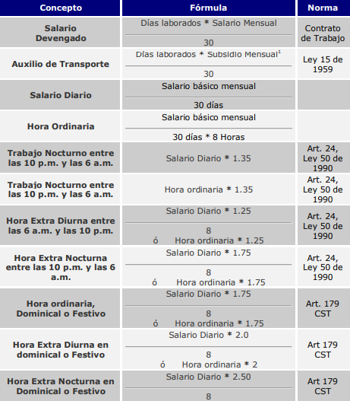
EJEMPLOS APLICADOS
Devengados

Slide 32
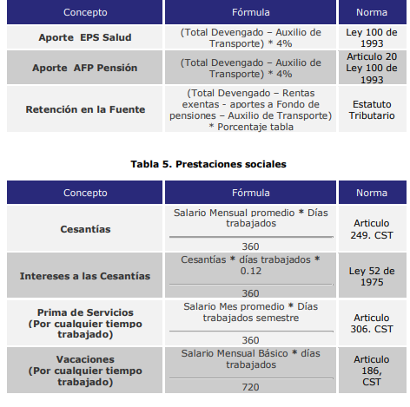
EJEMPLOS APLICADOS
Deducciones obligatorias
Prestaciones
sociales

Slide 33
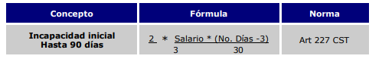
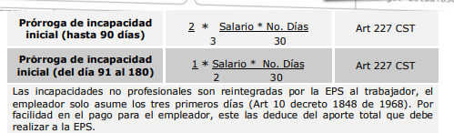
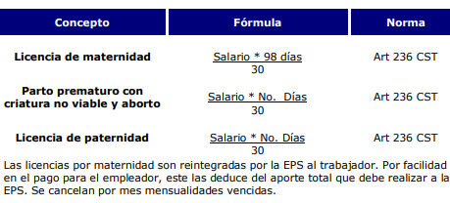
EJEMPLOS APLICADOS
Incapacidad no profesional
Licencia de
maternidad
Concepto de nómina. Recuperado de: http://virtualnet2.umb.edu.co/cursos/TGPC002046/modulo2/pdf/mod2.pdf

Slide 34
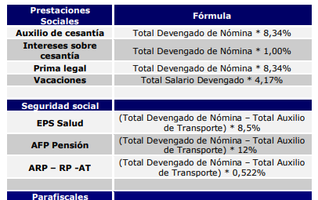
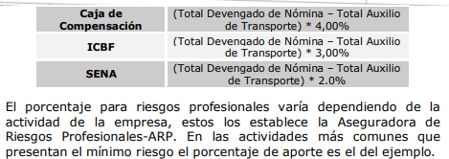
EJEMPLOS APLICADOS
Apropiaciones

Slide 35

CONCLUSIONES
La nómina son los pagos que el empleador o empresa realiza a los trabajadores que tiene vinculados mediante contrato de trabajo, pagos que comprenden el salario, auxilio de transporte, comisiones, horas extras, recargos nocturnos, festivos, dominicales, descuentos, etc.
Los elementos a tener en cuenta en la nómina son el contrato, la jornada de trabajo, las prestaciones sociales, la seguridad social y los parafiscales.
La nómina es mucho más que el salario pagado el trabajador, puesto que la ley impone al empleador el pago de conceptos adicionales, conceptos que no se pagan directamente al trabajador, pero que pueden beneficiarlo de diferentes maneras, estas son: seguridad social, aportes parafiscales, cesantías, intereses de cesantías, primas y vacaciones.

Slide 36




FIN DE GRABACIÓN

